Slide 1
L’expérience de Michelson et Morley : la fin de la physique classique ?
Nicolas NIO
Jeudi 6 juillet 2022

Slide 2
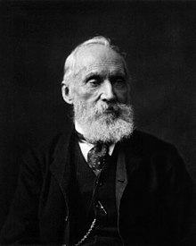
Vers une crise de la physique ?
« La beauté et la clarté de la théorie dynamique, qui pose la chaleur et la lumière comme conséquences de mouvements, est à présent obscurcie par deux nuages:
1) Le premier survint avec la théorie ondulatoire de la lumière, et fut soulevé par Fresnel et le docteur Thomas Young; elle pose la question de savoir comment la terre peut se déplacer à travers un solide élastique, comme l’est par nature l’éther luminifère,
2) Le second est la doctrine de Maxwell-Boltzmann sur la partition de l’énergie. »
W. Thomson, 1900
https://fr.wikipedia.org/wiki/William_Thomson_(Lord_Kelvin)
William Thomson
1824 - 1907

Slide 3
Partie I: L’éther

Slide 4
L’éther optique
Propagation d’une interaction.
1801 : Thomas Young réalise les expériences d’interférences
1814 : Construction d’une théorie ondulatoire de la lumière par Augustin Fresnel.

Slide 5
Quelles contraintes ?
Milieu « subtil » puisque non détectable.
Suffisamment ténu pour laisser passer les planètes.
Suffisamment rigide pour propager une onde transverse de haute fréquence.

Slide 6
Fresnel ou Stokes ?
Théorie de A. Fresnel (1817) :
Aucun mouvement de l’éther à l’extérieur des corps.
Entraînement partiel de l’éther à l’intérieur des corps transparents.
Théorie de G. Stokes (1845) :
Entraînement de l’éther adjacent aux corps en mouvement, sur une « couche limite ».
Incohérence théorique mise en évidence par H. Lorentz

Slide 7
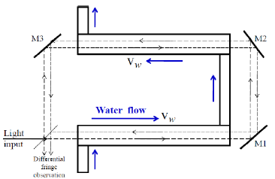
L’Expérience de Fizeau (1851)
Si l’éther n’est pas du tout entrainé par l’eau:
$$v_{lumière}=c$$
Si l’éther est totalement entrainé par l’eau:
$$v_{lumière}=c+v_{eau}$$
$$v_{lumière}=c+\left(1−\frac{1}{n^{2}}\right)v_{eau}$$
$$Schéma du dispositif de Fizeau$$

Slide 8
Partie II: L’ Les expériences de Michelson

Slide 9
L’interféromètre de Michelson
Si la Terre se déplace dans l’éther, on doit sentir un « vent d’éther ».
https://fr.wikipedia.org/wiki/Ordre_d%27interf%C3%A9rence
Figure tirée de Darrigol 2000 p 317.
Schéma de l’interféromètre de Michelson
Déplacement Terre

Slide 10
Michelson (1881)
SI la lumière se propage à vitesse c par rapport à l’éther stationnaire:
Sur la branche parallèle au mouvement de la Terre, la lumière met un temps:
$t_{∕∕}=\frac{L}{c−v}+\frac{L}{c+v}=\frac{2L}{c}\frac{1}{\left(1−\frac{v^{2}}{c^{2}}\right)}$
Sur la branche perpendiculaire:
$t_{⊥}=\frac{2L}{c}\frac{1}{\sqrt{1−\frac{v^{2}}{c^{2}}}}$
Le décalage attendu est: $δ=L\frac{v^{2}}{c^{2}}$ (x 2 en tournant l’interféromètre)
c
L
v

Slide 11
Michelson (1881)
$\frac{v}{c}={10}^{−4}⟹\frac{v^{2}}{c^{2}}={10}^{−8} ;λ=570 nm$
À Potsdam :
L = « $2×{10}^{6}$ longueurs d’onde de jaune » ($≈$ 1 m) $⇒δ=0,02×λ$
$⇒$ Décalage total: $δ_{tot}=0,04 λ$
Résultat négatif: pas de changement des franges.
Problème: Oubli du terme transversal ! Différence de marche attendue 2 fois trop grande ($δ_{tot}=0,08 λ$)
L

Slide 12
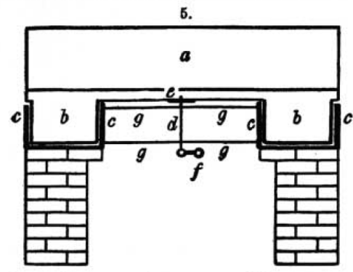
Michelson et Morley (1887)
Albert Michelson - Edward Morley
Cleveland
Interféromètre posé sur un bain de mercure.
Figure tirée de Michelson et Morley, 1887
Dessin du dispositif de l’expérience de Michelson et Morley

Slide 13
Michelson et Morley (1887)
En pratique: $L = 10 m$; $λ= 570 nm$,
soit $δt_{tot}= 0,4 franges$
Résultat négatif
https://fr.wikipedia.org/wiki/Exp%C3%A9rience_de_Michelson_et_Morley
Impossibilité de détecter des effets en (v/c)²

Slide 14
PartiE III: Quelles conséquences ?

Slide 15
Du bon usage d’internet…
Extrait tiré d’une célèbre encyclopédie en open access:
« L'interféromètre de Michelson a été utilisé pour la première fois dans l'Expérience de Michelson-Morley, qui a permis de montrer, d'une part que la vitesse de la lumière dans le vide ne dépend pas du référentiel d'observation, d'autre part que l'éther n'existe pas. »
Pour la première fois: Michelson, Potsdam, 1881
Aucune mention de la vitesse de la lumière…

Slide 16
Du bon usage d’internet…
Conclusion de Michelson et Morley:
« Il apparait, de ce qui précède, raisonnablement certain que s’il y a un mouvement quelconque de la Terre par rapport à l’éther luminifère, il doit être très faible, assez faible pour réfuter entièrement l’explication des aberrations de Fresnel.
Stokes a donné une théorie des aberrations qui pose un éther au repos par rapport à la Terre, et requiert simplement que la vitesse ait un potentiel, mais Lorentz a montré que ces conditions sont incompatibles. »

Slide 17
La machine tournante de Lodge
Expérience visant à détecter un « courant d’éther » créé par le mouvement des disques.
Regarde l’effet sur un rayon lumineux passant entre les plaques.
Entrainement de l’éther entre les plaques trop faible pour vérifier la théorie de Stokes.
Dessin de la machine tournante de Lodge, 1891
Tiré de Hunt 1986, p 117

Slide 18
Conclusion
Pas de remise en question de l’éther, mais pose un problème.
H. Lorentz et G. FitzGerald proposent une modification des lois de l’électrodynamique pour un référentiel en mouvement.
Modification des longueurs d’un facteur $\frac{1}{\sqrt{1−\frac{v^{2}}{c^{2}}}}$ …
Conclusion de Thomson:
« J’ai peur que nous devions encore considérer ce premier nuage comme très obscur. »

Slide 19
Merci de votre attention !

